Slide 1

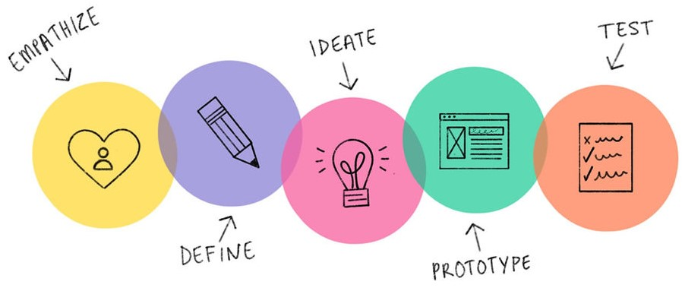
Honrando memorias
GESTIÓN TI: GESTIÓN DE PRODUCTOS
Aplicación práctica de Design Thinking
Grupo 3
Francisco Sebastian Benitez Ruis Diaz
Daniel Galván Cancio
Nicolás Herrera Lobo
Jaime Linares Barrera

Slide 2

ÍNDICE
01
02
03
04
INTRODUCCIÓN
EMPATÍA
DEFINIR
IDEAR
05
06
07
08
PROTOTIPAR
TESTEAR
CONCLUSIONES
USO DE LA IA

Slide 3

01
INTRODUCCIÓN

Slide 4

01
INTRODUCCIÓN
→ PROBLEMA A RESOLVER

Slide 5
01
Cuestiones a resolver
EsCASEZ GENETISTAS
COMPLEJIDAD ANÁLISIS
FALTA INTEROPERABILIDAD

Slide 6



01
CÓMO ABORDAMOS EL PROBLEMA
Búsqueda de información
Importancia del cliente
Organización de ideas

Slide 7

Fase 1: empatía
02

Slide 8



02
Fase 1: empatía - Técnicas a usar
Los 5 por qués
Infografía
Mapa mental

Slide 9
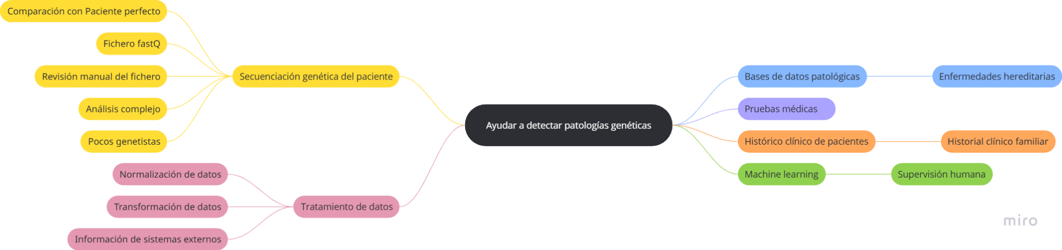
02
Fase 1: empatía - mapa mental

Slide 10






02
Fase 1: empatía - los 5 por qués

Slide 11
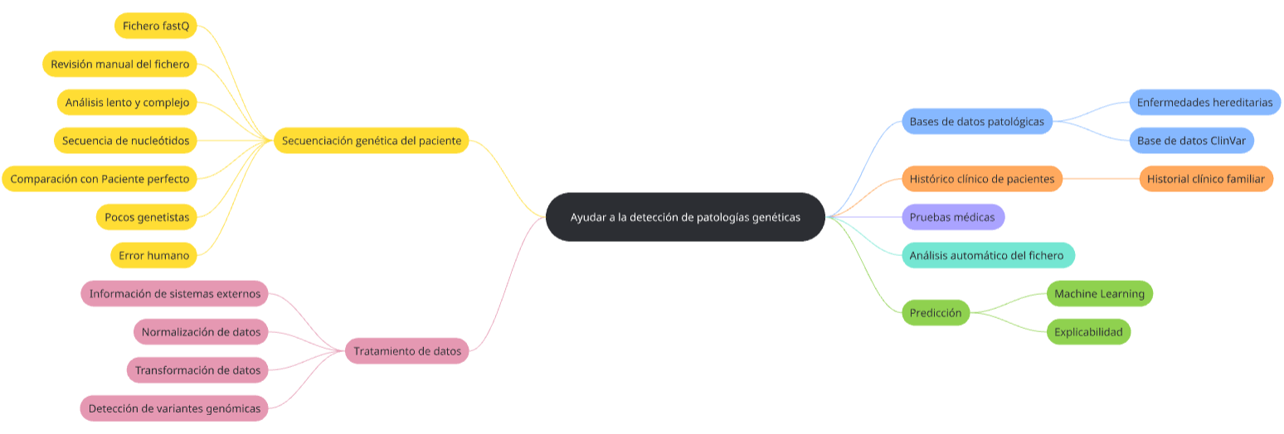
02
Fase 1: empatía - mapa mental

Slide 12
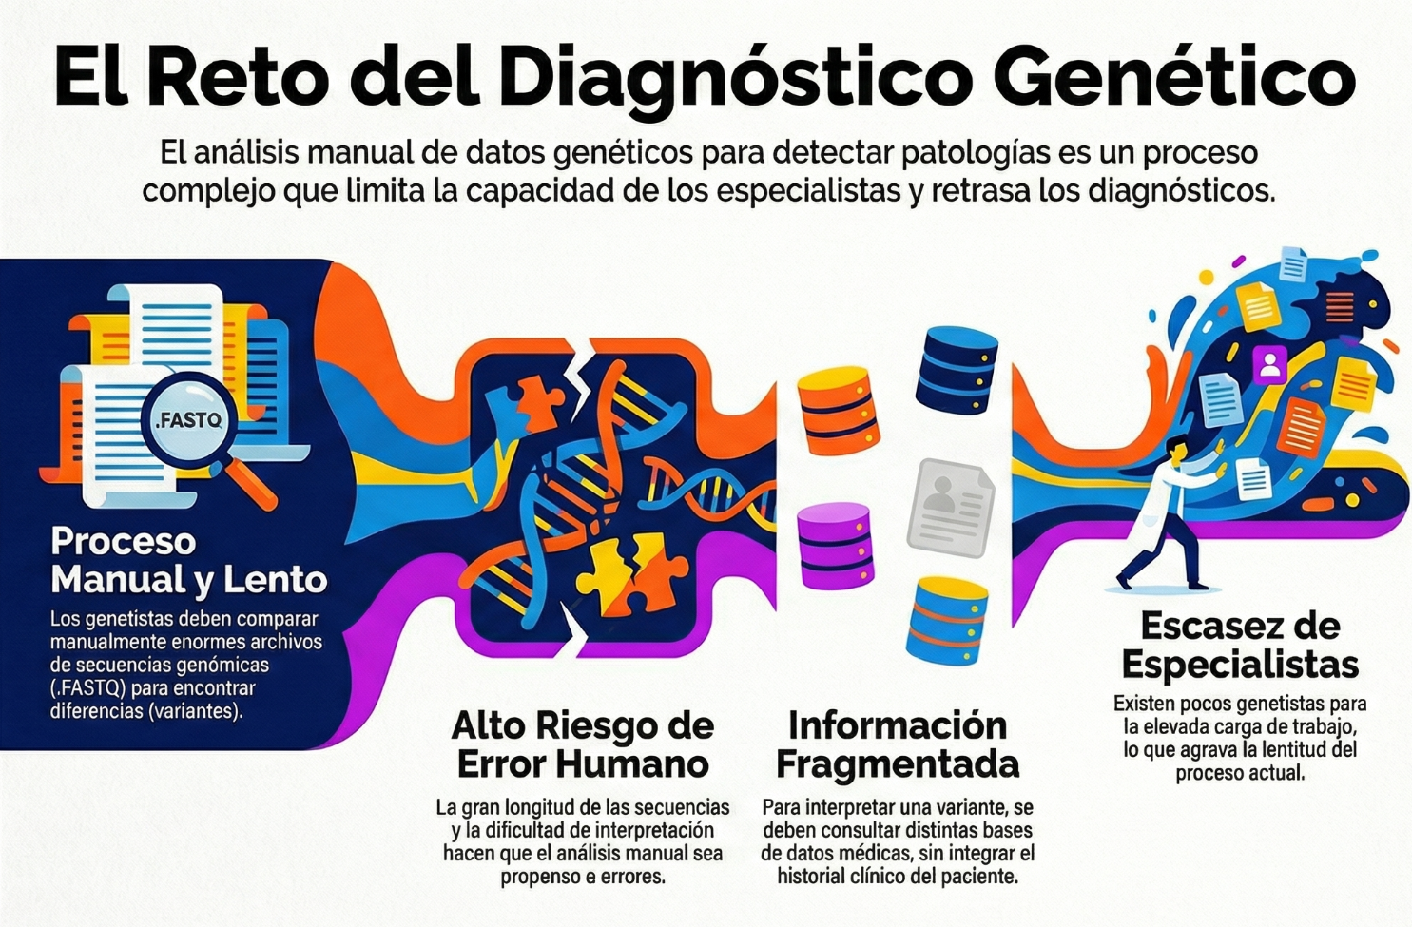
02
Fase 1: empatía - infografía

Slide 13


Fase 2: DEFINIR
03
Notes:
El objetivo principal de esta fase es SINTETIZAR LA INFORMACIÓN RECOPILADA durante la fase de Empatía para IDENTIFICAR EL RETO CLAVE A RESOLVER.

Slide 14



03
Fase 2: DEFINIR - Técnicas utilizadas
Escalera
Por qué - Cómo
Marco de punto de vista
Matriz 2x2
Infografía

Slide 15
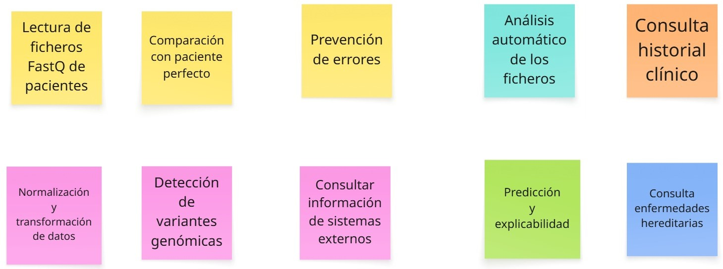
03
Fase 2: DEFINIR - TRABAJO PREVIO
Notes:
Partiendo del mapa mental final generado en la fase de Empatía, seleccionamos los conceptos más relevantes y los transformamos en post-its. Los colores están relacionados con los conceptos del mapa mental anterior

Slide 16
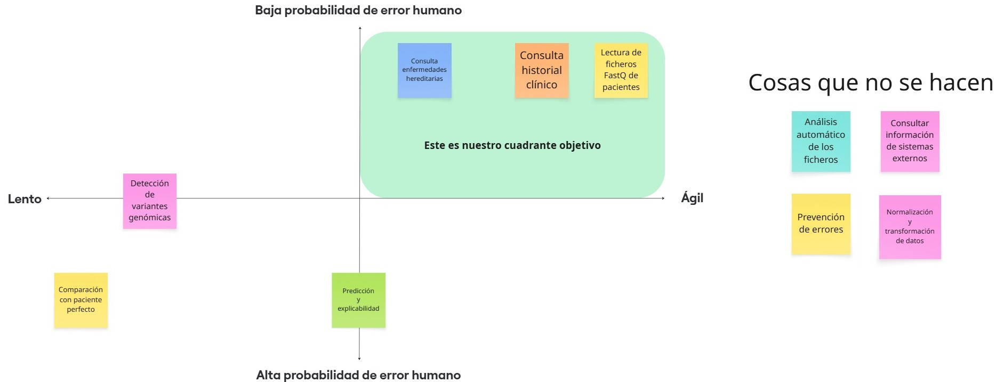
03
Fase 2: DEFINIR - MATRIZ 2x2
Notes:
Métricas:
AGILIDAD, entendida como la rapidez con la que se realiza cada parte del proceso
PROBABILIDAD DE ERROR HUMANO, definida como la facilidad con la que un humano podría cometer errores al realizar cada tarea
El cuadrante objetivo es donde queremos que queden todos los post-its a ser posible

Slide 17
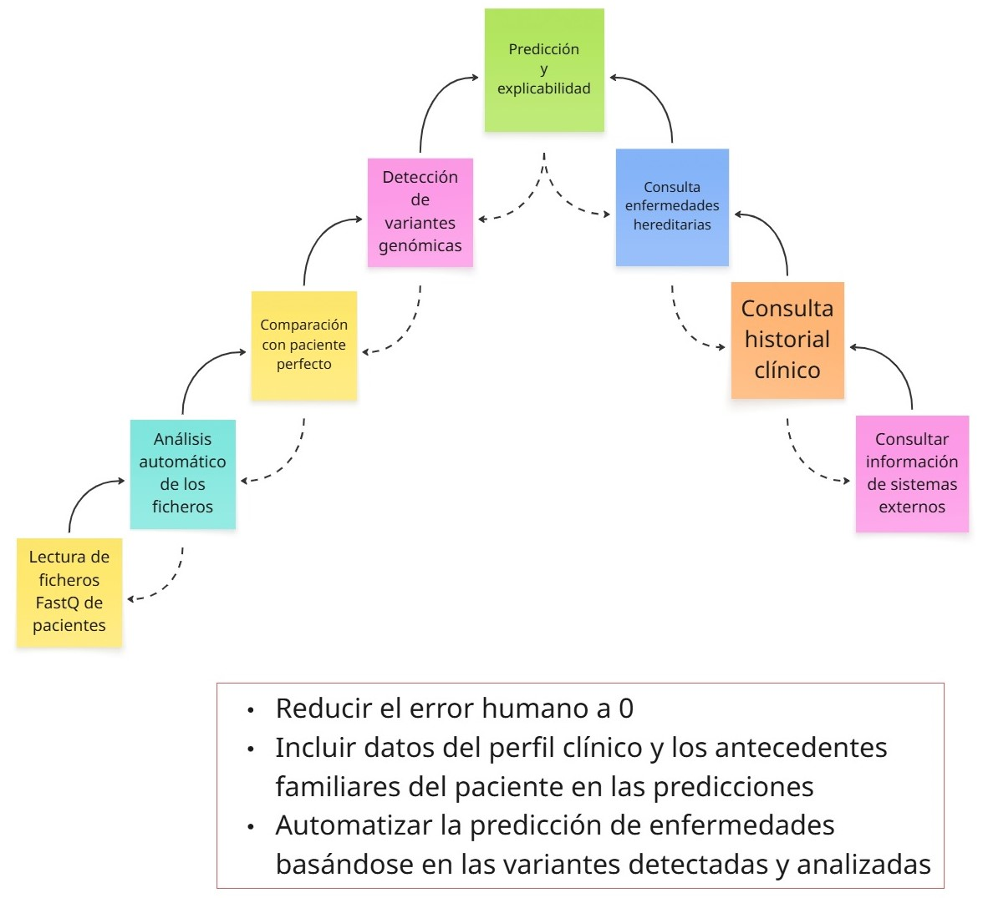
03
Fase 2: DEFINIR - ESCALERA POR QUÉ-CÓMO
Notes:
Necesidades en la parte de abajo de la tabla
Conforme vamos subiendo llegamos a la necesidad más abstracta
Al descender llegamos a idea específicas

Slide 18







03
Fase 2: DEFINIR - marco de punto de vista
Conocimos a
Nos sorprendió que
Nos preguntamos si
Sería rompedor
Notes:
Para sintetizar la información.
Conocimos a Leticia, que trabaja en G7, en el ámbito de la predicción de enfermedades mediante el estudio de datos genómicos de pacientes recogidos en archivos FASTQ.
Nos sorprendió que el proceso se realiza actualmente de manera lenta y manual, siendo susceptible a errores humanos, y que además no se tiene en cuenta el historial clínico del paciente.
Nos preguntamos si este proceso podría realizarse de forma automática, ayudando a los genetistas a ahorrar tiempo y a obtener mejores predicciones mediante el uso de técnicas de machine learning.
Sería rompedor aportar una solución que integre información de distintos sistemas externos y del historial clínico del paciente, apoyando el escaneo de archivos y la predicción para ofrecer una conclusión clara sobre el estado del paciente.

Slide 19
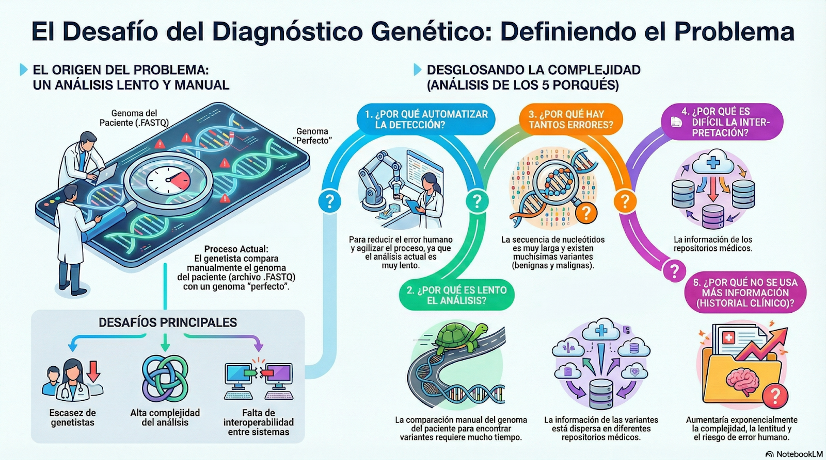
03
Fase 2: DEFINIR - INFOGRAFÍA

Slide 20

Fase 3: idear
04
Notes:
En la fase de idear buscamos GENERAR UNA AMPLIA VARIEDAD DE SOLUCIONES CREATIVAS Y POSIBLES ENFOQUES

Slide 21



04
Fase 3: IDEAR - TÉCNICAS utilizadas
Brainwriting
Mapa mental
Scamper
Infografía

Slide 22


04
Fase 3: IDEAR - brainwriting
36 → 4 → 3
Notes:
Generamos un total de 36 ideas mediante una retroalimentación continua

Slide 23
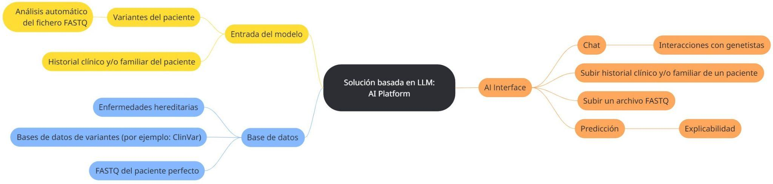
04
Fase 3: IDEAR - mapa mental
IDEA CANDIDATA 1

Slide 24
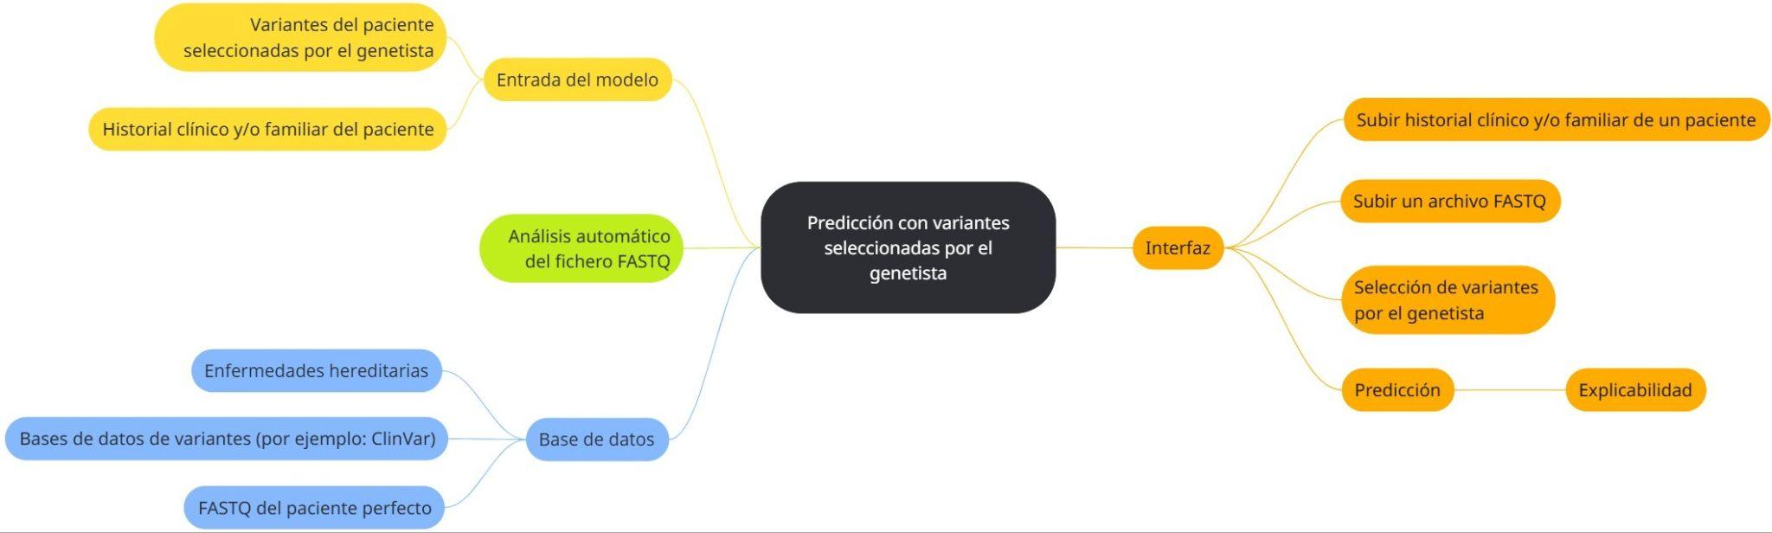
04
Fase 3: IDEAR - mapa mental
IDEA CANDIDATA 2

Slide 25
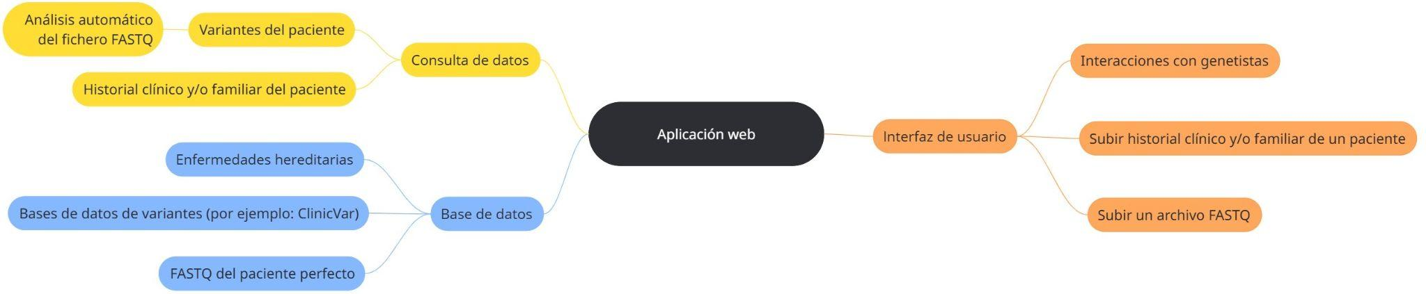
04
Fase 3: IDEAR - mapa mental
IDEA CANDIDATA 3

Slide 26




04
Fase 3: IDEAR - SCAMPER
SOLUCIÓN BASADA EN LLM: AI PLATFORM
MEJORAS INTRODUCIDAS:
MÓDULO INTEGRADO EN ODOO
SISTEMA DE FEEDBACK
Notes:
Utilizamos scamper para ANALIZAR LA PROPUESTA DESDE DIFERENTES PUNTOS DE VISTA Y EXPLORAR MEJORAS.
Las principales modificaciones introducidas fueron la definición del frontend como un módulo integrado en Odoo y la incorporación de un sistema de feedback que permite al genetista añadir comentarios cuando una predicción lo requiera.

Slide 27
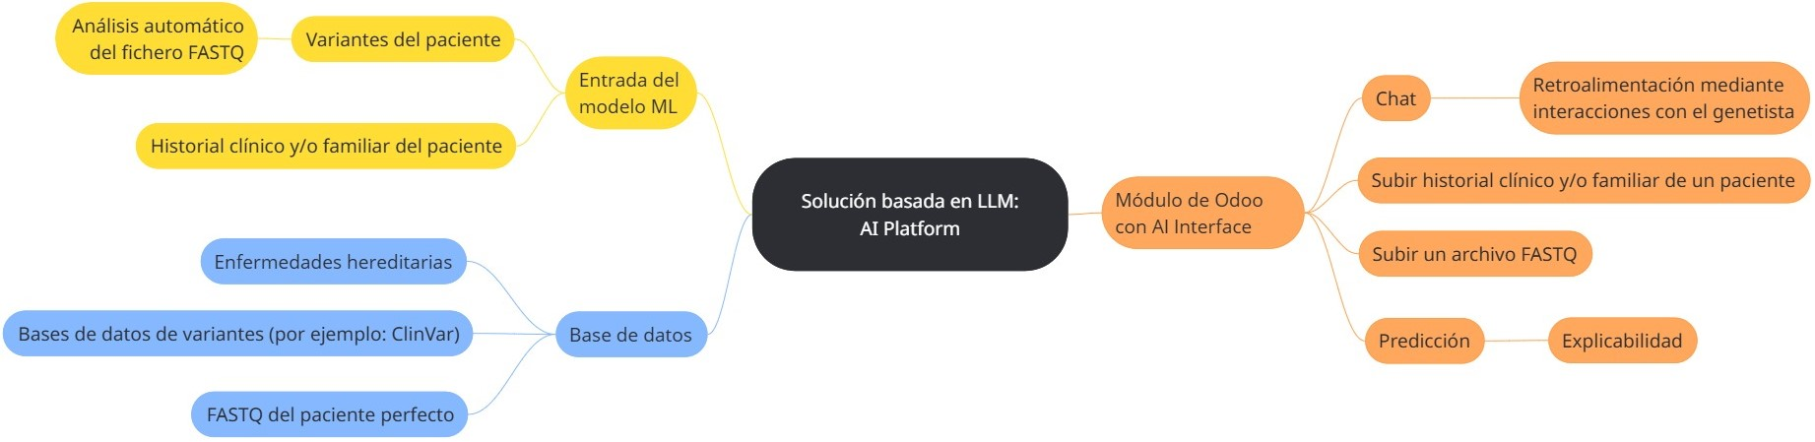
04
Fase 3: IDEAR - mapa mental
IDEA FINAL MEJORADA

Slide 28
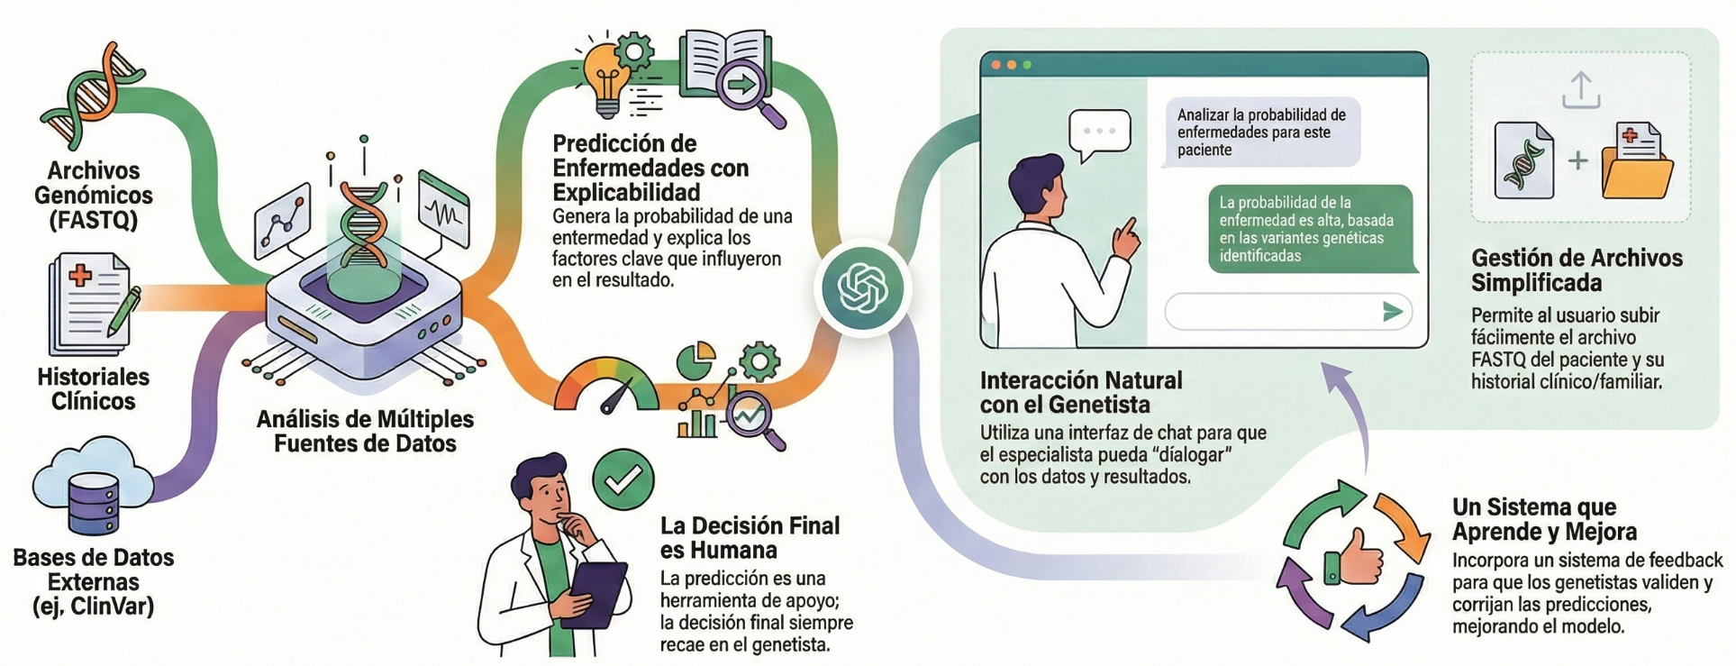
04
Fase 3: IDEAR

Slide 29

05
Fase 4: Prototipar

Slide 30


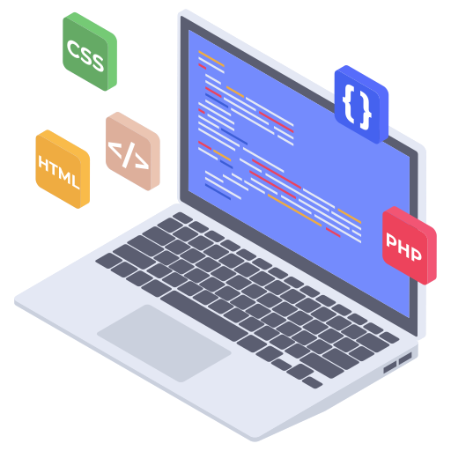
05
Fase 4: Prototipar - técnicas a usar
Canvas
Storyboard
Prototipo

Slide 31
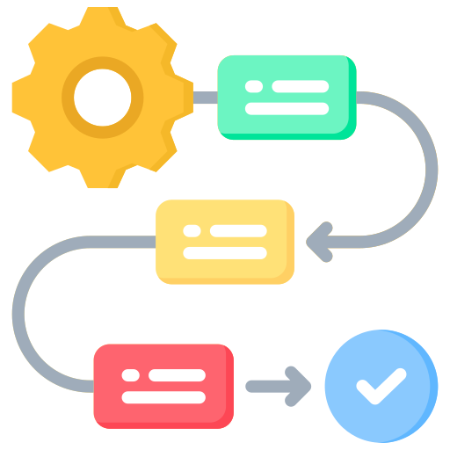


05
Fase 4: prototipar - criterios de éxito
Interfaz de usuario intuitiva
Satisfacción con el proceso
Seguimiento del proceso automatizado

Slide 32
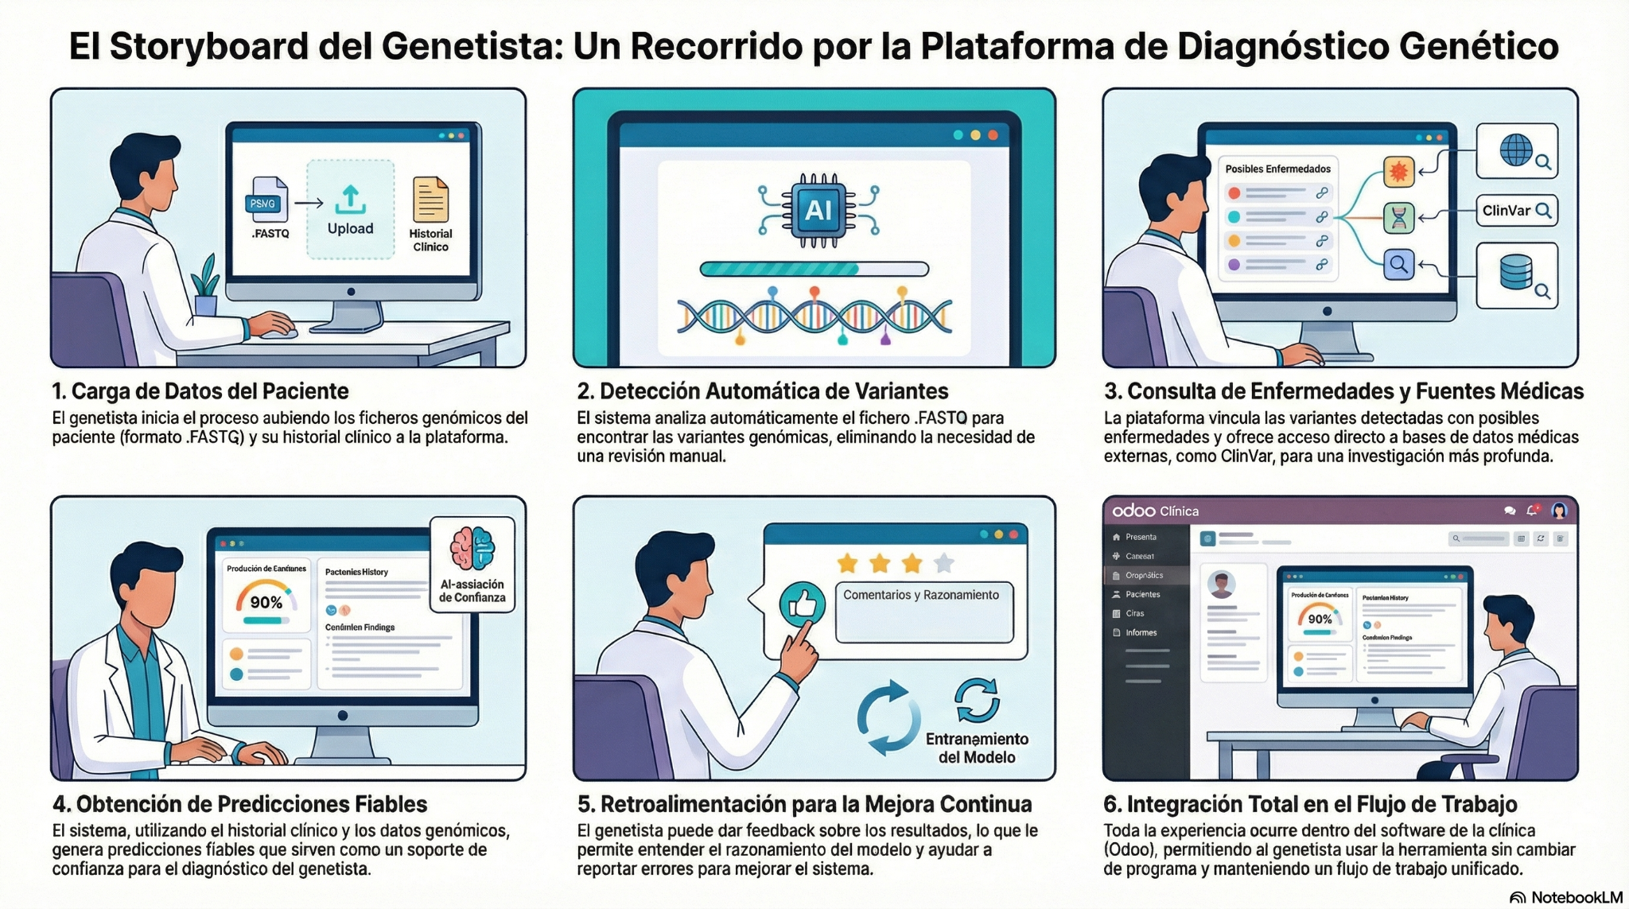
05
Fase 4: prototipar - STORYBOARD

Slide 33
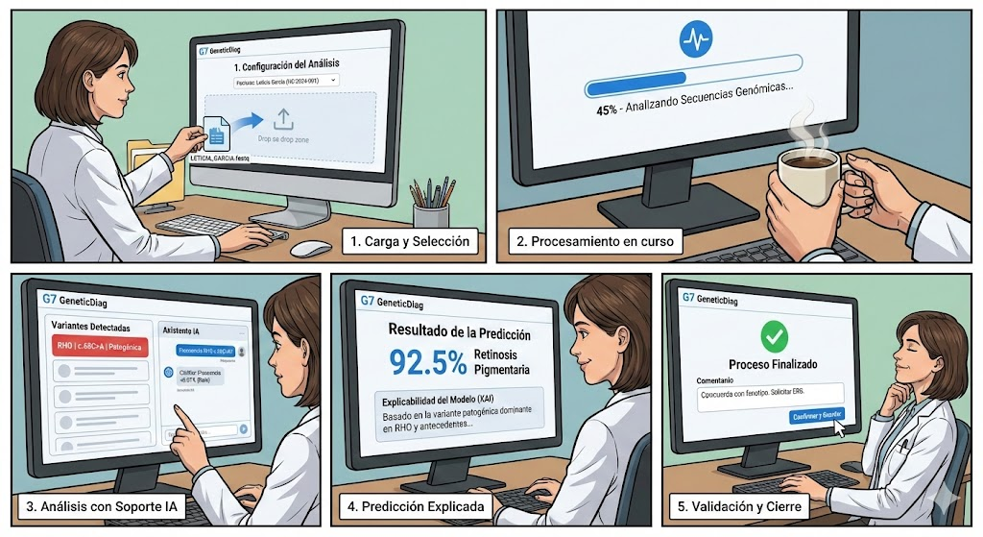
05
Fase 4: prototipar - STORYBOARD

Slide 34
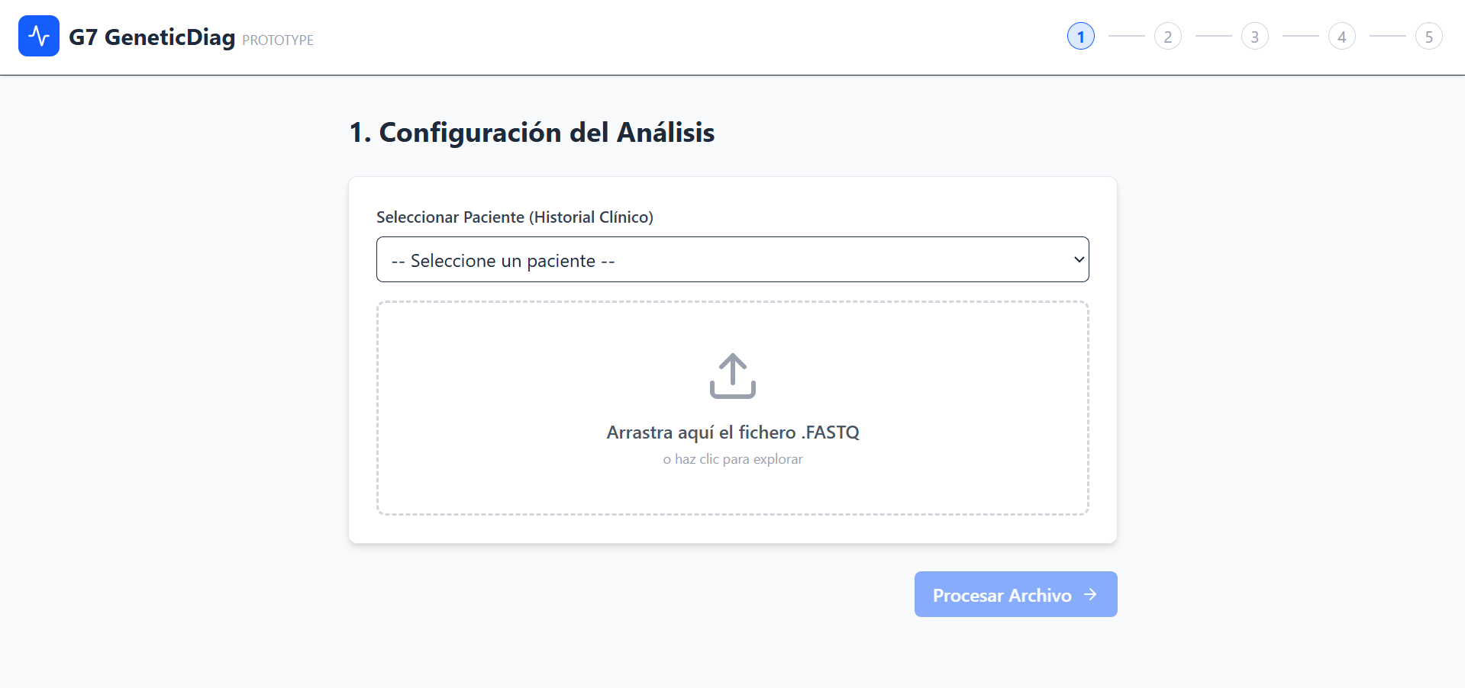
05
Fase 4: prototipar - prototipo

Slide 35
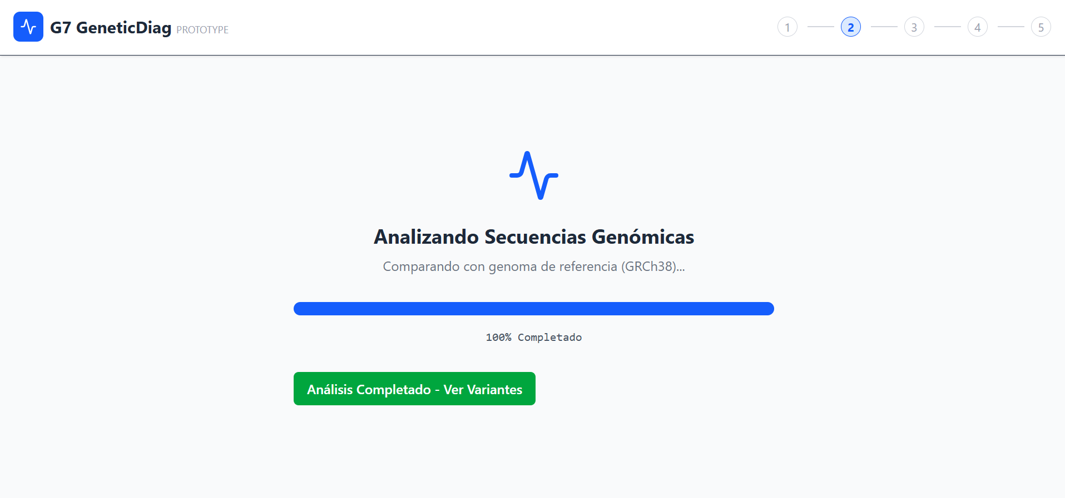
05
Fase 4: prototipar - prototipo

Slide 36
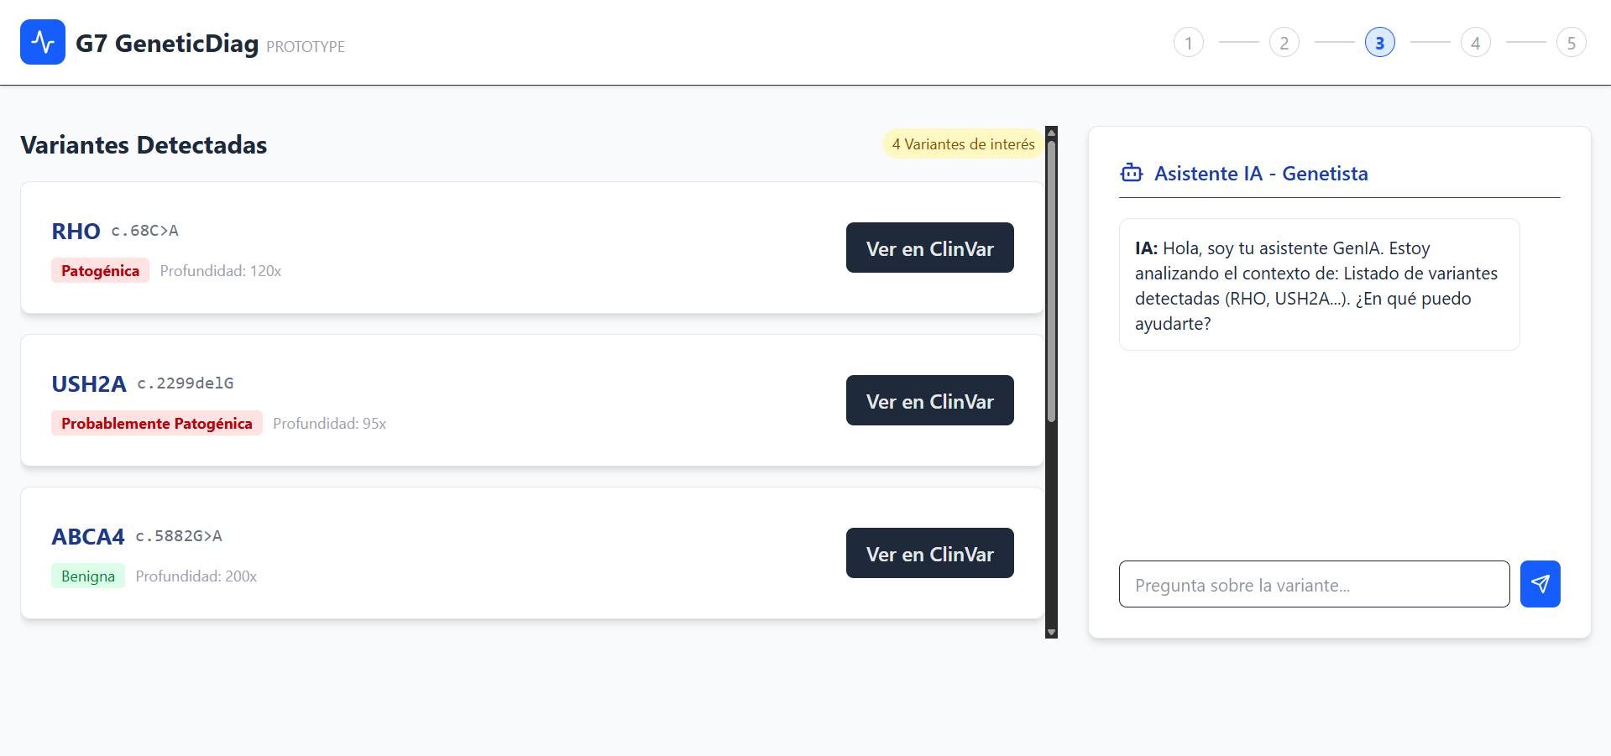
05
Fase 4: prototipar - prototipo

Slide 37
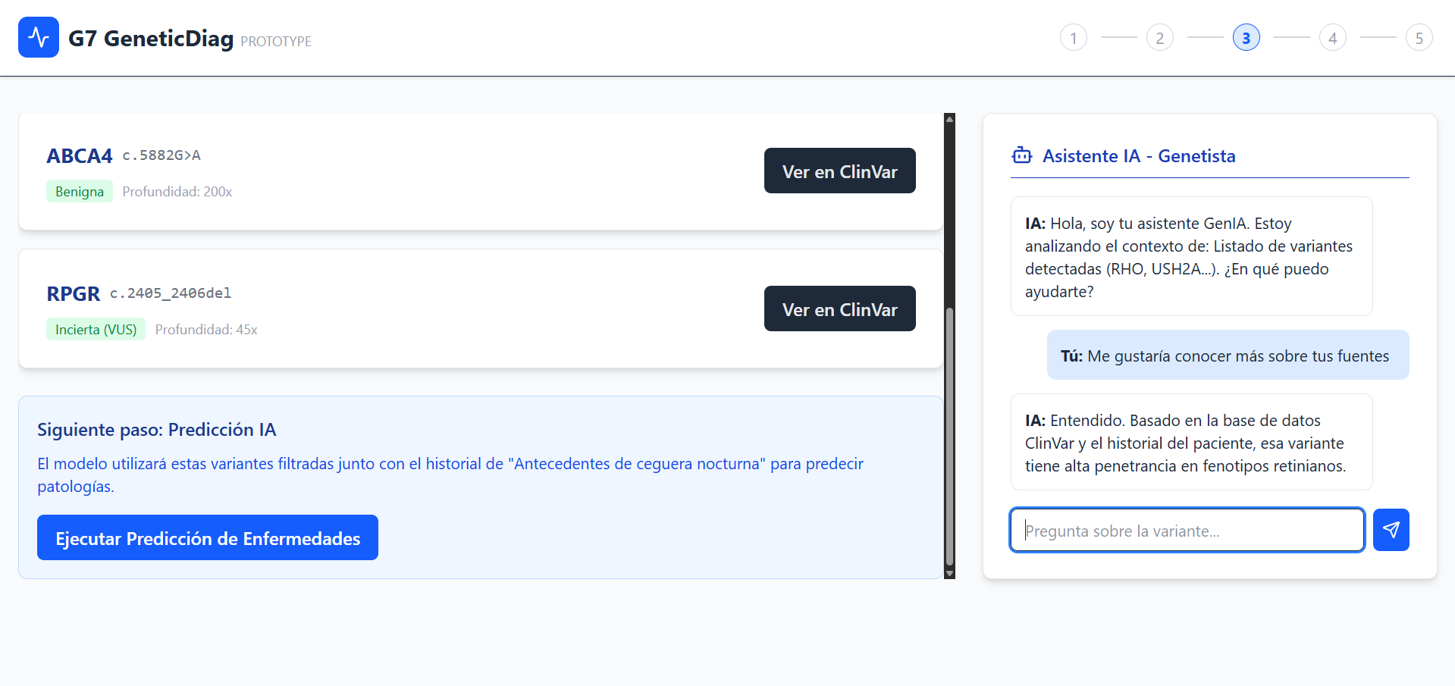
05
Fase 4: prototipar - prototipo

Slide 38
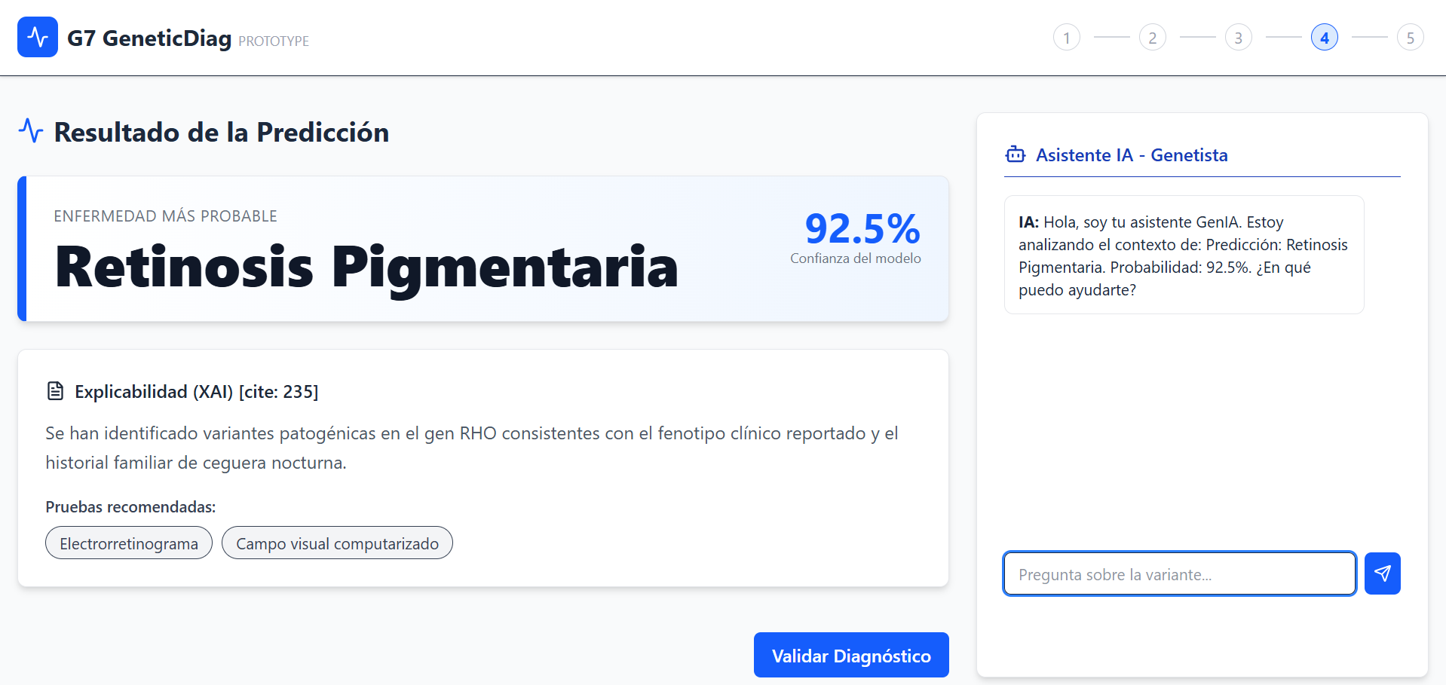
05
Fase 4: prototipar - prototipo

Slide 39
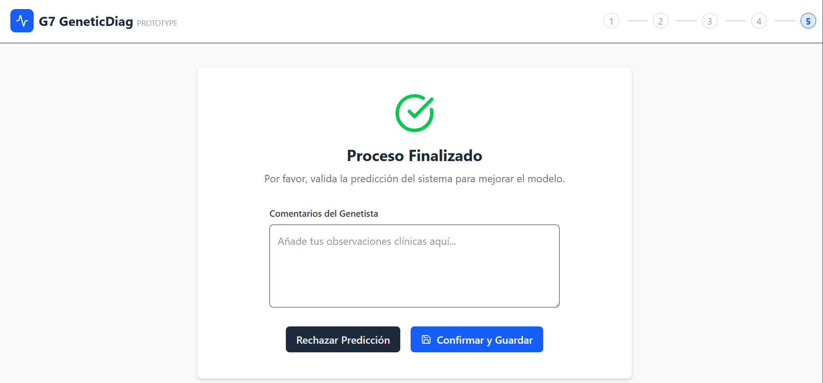
05
Fase 4: prototipar - prototipo

Slide 40



06
Fase 5: testear

Slide 41

06
Fase 5: testear - Técnicas a usar
l
Observación imparcial
Observación invisible
Valoración de usuarios mock
Preguntas de recapitulación
Juego de roles

Slide 42




06
Fase 5: testear - valoración prototipo
→
→

Slide 43

06
Fase 5: testear - valoración prototipo
→
→

Slide 44
06
Fase 5: testear - valoración prototipo
→
→

Slide 45

06
Fase 5: testear - juego de roles
→
→

Slide 46
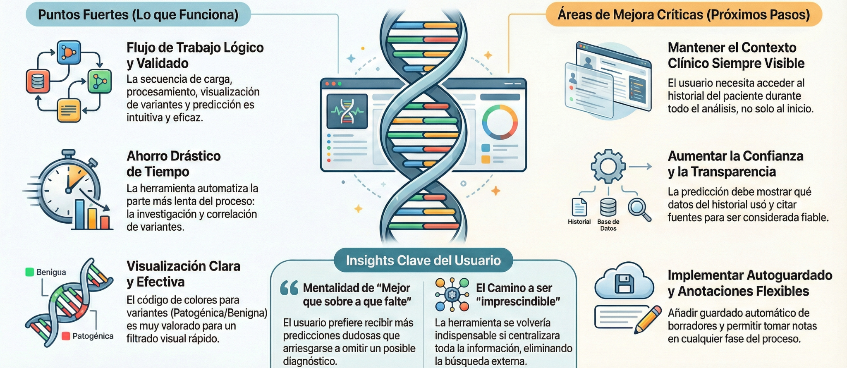
06
Fase 5: testear - resultados

Slide 47

07
CONCLUSIONES
PROBLEMAS PRINCIPALES: ENCONTRAR VARIANTES, AGILIDAD
EL PROTOTIPO ES VIABLE
dEsign thinking indispensable

Slide 48


07
CONCLUSIONES - problemas principales

Slide 49

07
CONCLUSIONES - prototipo viable
análisis AUTOMÁTICO
Proceso digitalizado
USO DE IA responsable
Feedback recibido

Slide 50

07
CONCLUSIONES - design thinking necesario
Comprender el problema
Mejorar el proceso
NUEVA ITERACIÓN PROTOTIPO

Slide 51

08
USO DE LA IA
Aumento de la productividad
Transparencia de prompts
Utilización supervisada

Slide 52

08
NotebooKlm
INFOGRAFÍAS: EMPATÍA, DEFINIR, IDEAR Y TESTEO
gENERACIÓN DE STORYBOARD
FUENTE: mEMORIA DEL PROYECTO

Slide 53

08
gemini
gENERACIÓN DE STORYBOARD
PROGRAMACIÓN DE PROTOTIPO
JUEGO DE ROLES CON ANTIGRAVITY

Slide 54


Muchas gracias
CRÉDITOS: Esta presentación incluye iconos de Flaticon e Icons Icons

Slide 55
Fuentes y colores utilizados
Esta presentación ha sido realizada utilizando las siguientes fuentes:
Montserrat
(https://fonts.google.com/specimen/Montserrat)
Bebas Neue
(https://fonts.google.com/specimen/Bebas+Neue)
#434343
#5C5C5C
#F3F3F3
#40B9D7

